Slide 1

AMADEUS PROJECT
Kevin Miguel Mahecha Torres
José Sebastián Caviedes Pérez
Brayan Stiven Acero Zamudio

Slide 2

CONTEXTUALIZAR EL PROBLEMA
La INTERPOL usa un software de reconocimiento facial automatizado basado en modelos de rasgos y contornos faciales. Esta se puso en marcha a mediados de noviembre de 2016.
En China el reconocimiento facial ha podido lograr identificar miles de sospechosos desde que 170 millones de cámaras de videovigilancia se instalaron por todo el territorio del país.
En general el problema que planteamos aquí es: ¿Cómo podemos facilitar el trabajo de criminalística de la policía?

Slide 3
LA SOLUCION Y CLIENTES
Lo que queremos brindarle al usuario es una experiencia de facilidad de manejo de un programa en el cual tengan una base de apoyo para el facil reconocimiento de algunos sospechosos.
Esto proporcionara tanto una simple interfaz como una gamma de personalizacion de facetas de rostros. Este Sistema de reconocimiento es llamado un reconocimiento holistico que a diferencia del geometrico y “pingo” que trabajan a base de poligonos, este trabaja por medio de correlacion entre imagen y descripcion del sospechoso.

Slide 4
SOLUCIONES ACTUALES EN EL MERCADO – COMPETENCIA-
Como anteriormente se mencionaba la INTERPOL posee ya un sistema totalmente automatizado, y china también posee un sistema similar pero estos aun no se han viralizado en esta parte de Latinoamérica, también se tiene conocimiento que el instituto de estudio de las implicaciones sociales de la inteligencia artificial en estados unidos tiene en fase beta un prototipo de sistema de reconocimiento facial por medio de video.
El sistema mas conocido a día de hoy es el utilizado por el FBI llamado Next Generation Identification-Interstate Photo System (NGI-IPS).

Slide 5
DESCRIPCIÓN DEL MODELO DE MONETIZACIÓN
Para el desarrollo no se tuvo ninguna fuente de ingresos, para la posterior instancia de mercadeo del proyecto se tiene planeado que a los usuarios por fuera de las instituciones del estado paguen y a las instituciones del estado se les cobre un porcentaje más bajo después de un año de uso una licencia para poder seguir utilizando la herramienta dada por nosotros.

Slide 6
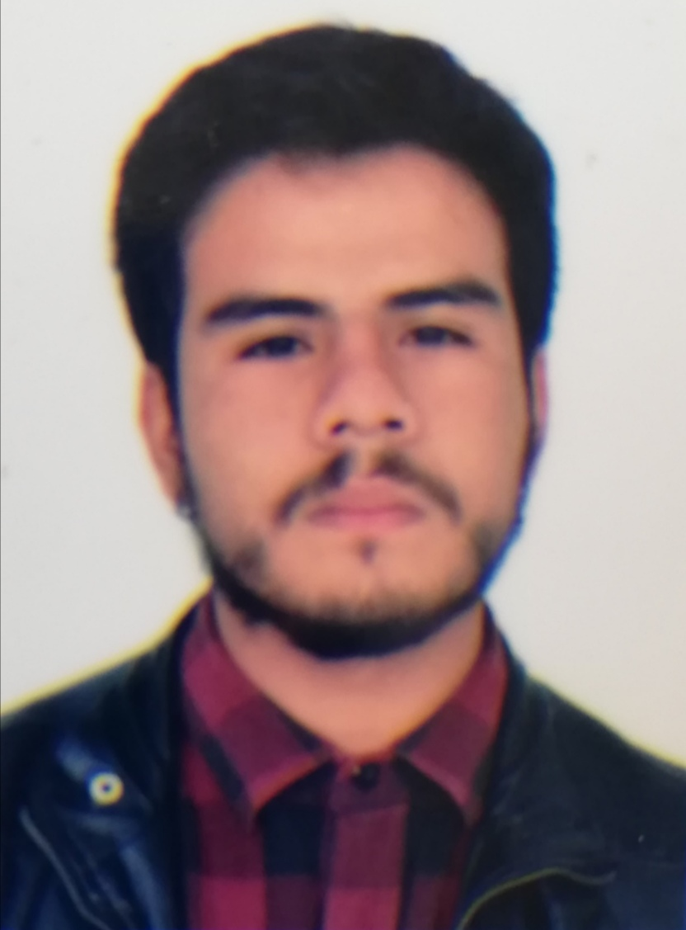
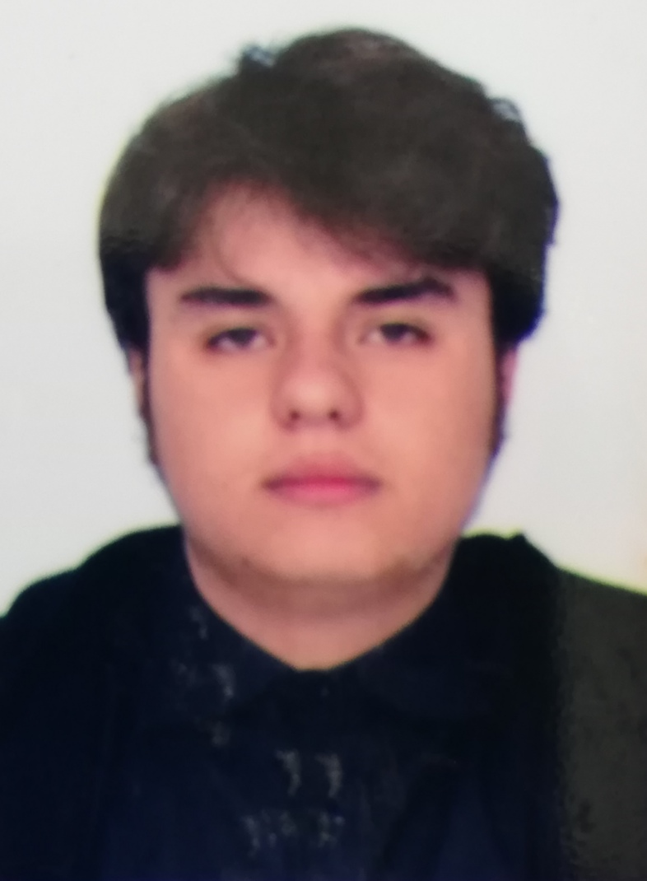
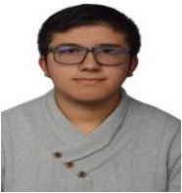
EQUIPO
Sebastián Caviedes
Líder de desarrollo y programación
Stiven Acero
Líder de diseño y tester
Kevin Mahecha
Líder de documentación y analista

Slide 7
DEBEMOS SER ELEGIDOS PORQUE…
Tenemos las capacidades necesarias para lograr un correcto trabajo en equipo dando un excelente resultado final bajo los estándares de calidad que nos solicite el comprador como basados en los lineamientos que mantiene la base de datos FERET que regula y testea los sistemas de reconocimiento facial.

